Slide 1
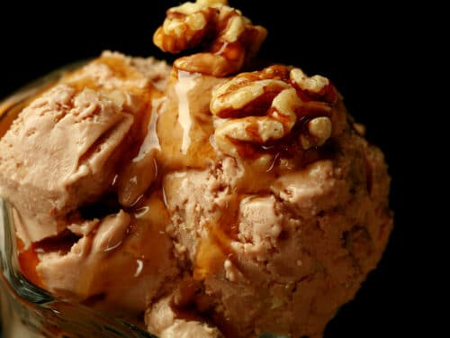
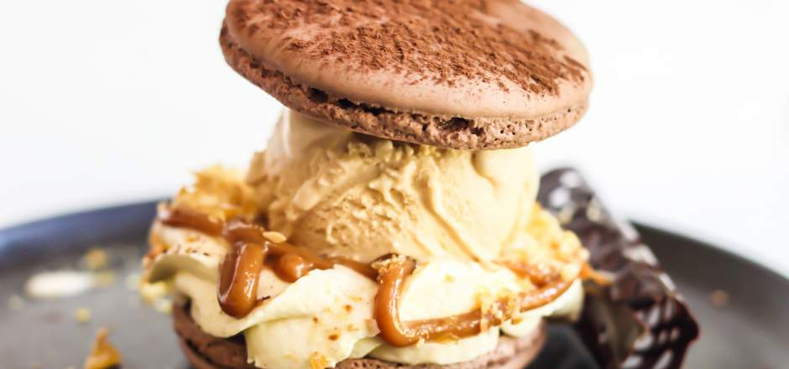
Coupe softijs karamel
Softijs | karamel | karamelschaafsel |
karamelsaus | slagroom
8.4
Mokka roomijs
Mokka roomijs | Café mocca siroop |
mokkaboontjes | slagroom
8.9
Aardbeien pannacotta
Pannacotta | verse aardbeien |
aardbeien compote | kletskop | slagroom
9.3
Kinderijs
Vanilleijs | aardbeiensaus | slagroom | leuke verrassing
7
Creme brulee
Creme brulee | brownie | slagroom
8.9
Softijs amarena kersen
Softijs | kersen-compote | chocolade spekkoek| slagroom 8.6
Maple Walnoot
Walnoten roomijs | ahorn siroop | gekarameliseerde
walnoten | slagroom
9.2
Chocolate Dream
Chocolade roomijs | brownie | chocolade spekkoek |
macaron | chocoladesaus | slagroom
10

Slide 2
Sinaasappel sorbetijs
Sinaasappel sorbetijs | sinaasappelsaus |
stukjes mandarijn| slagroom
8.9
Desserts Pure verleiding
Mango-passievruchten sorbetijs
Fris sorbetijs van mango en passiefruit |
compote van tropische fruit |
kletskop | slagroom
9.2
Koffie compleet
Koffie | diverse lekkernijen | slagroom
11.5
Dame Blanche
Roomijs | chocoladesaus | chocolade schaafsel |
brownie | slagroom
9

